Slide 1
第四章 存储器管理
4.1 存储器的层次结构
4.2 程序的装入和链接
4.3 连续分配方式
4.4 对换
4.5 分页存储管理方式
4.6 分段存储管理方式

Slide 2
存储器作为计算机系统的重要组成部分，其容量虽然一直在不断扩大，但内存容量仍是计算机硬件资源中最关键而又最紧张的“瓶颈”，始终满足不了现代化软件发展的需要。
因此，存储器仍然是计算机系统中宝贵且紧俏的资源。
如何合理而有效地使用它，在很大程度上反映了 OS 的性能，并直接影响到整个计算机系统性能的发挥。

Slide 3
所以，存储器管理仍是目前研究 OS 的核心问题之一。
对外存的管理与对内存的管理有许多相似之处，只是两者用途不同，外存主要用来存储文件，故而对外存的管理放在文件管理一章中介绍，存储器管理讨论的对象是内存。
对内存的管理和有效使用是今天OS 十分重要的内容。
OS之间最明显的区别特征之一，往往是所应用的内存管理方法不同。

Slide 4
4.1 存储器的层次结构
为能更多的存放并更快地处理用户信息，目前许多计算机把存储器分为三级。
高速缓存
CPU可访
内存
外存
高速缓存Cache：K/M字节、高速、昂贵、易变的
内存RAM： M/G字节、中速、中等价格、易变的
外存Disk：G/T字节、低速、价廉、不易变的

Slide 5
为了便于对内存进行有效管理，通常把内存分成若干个区域。
即使在最简单的单用户OS中，至少也要把它分成两个区域
  一个存放系统软件，如OS本身；
  另一个存放用户任务。
在多用户OS中，为了提高系统利用率，需要将内存划分成更多区域，以便同时存放多个用户任务。
这就引起了内存分配问题及由此产生的其它问题。

Slide 6
存储器管理的主要目的和功能
内存的分配和管理
  记住每个存储区域的状态
    哪些是已分配的，哪些是还未分配的
  实施分配
    在系统程序或用户提出申请时，按所需的数量进行分配，并修改相应的分配记录
  回收存储区域
    接受系统或用户释放的存储区域，并相应地修改分配记录

Slide 7
提高内存利用率
  使多道程序能共享内存
“扩充”内存容量
  利用虚拟存储器等技术为用户提供比内存更大的存储空间。
存储保护
  确保各进程都在所分配的存储区内运行，互不干扰。
  以防止某进程由于发生错误而破坏其它进程，特别需要防止破坏系统进程。
  这个问题必须由硬件提供保护功能，并由软件配合实现。

Slide 8
4.2 程序的装入和链接
在多道程序环境下，创建进程的第一件事情就是要把程序装入内存。
如何将一个源程序变为一个可执行程序，通常要经过下列几步：
  编译：编译程序将源程序翻译成机器代码。编译程序接受源程序，生成目标模块
  链接：目标模块是纯二进制机器代码，但通常不能直接执行。首先必须将目标模块们链接成装入模块，才能执行
  装入：由装入程序将装入模块装入内存并执行

Slide 9
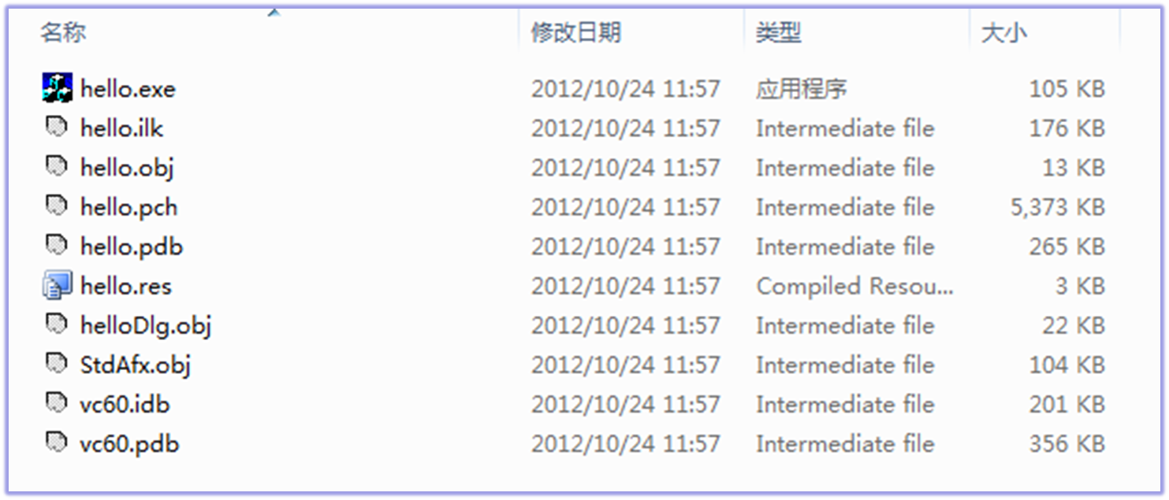
目标模块
VC中的目标模块

Slide 10
私有源
函数库
私有
目标库
装入内存
源
程序
目标
模块
装入
模块
编译程序
链接程序
装入程序
进程
系统源
函数库
系统
目标库
对用户程序的处理步骤

Slide 11
4.2.1 程序的装入
根据存储空间的分配方式，将一个装入模块装入内存时，可采用3种方式
  绝对装入方式
  可重定位装入方式
  动态运行时装入方式

Slide 12
绝对装入方式
  程序中使用绝对地址，既可在编译时给出，也可由程序员直接赋予。
  由程序员直接给出时，要求程序员熟悉内存的使用情况。一旦程序或数据被修改后，可能要改变程序中的所有地址。
  因此，通常是在程序中采用符号地址(变量)，然后在编译时，再将这些符号地址转换为绝对地址。
  绝对装入只能将目标模块装入指定的内存位置，多道程序下不可能知道它被放在什么地方执行，所以绝对装入只适用于单道程序环境下

Slide 13
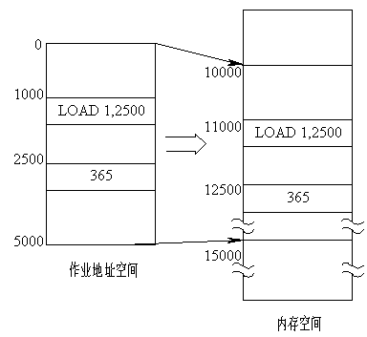
可重定位装入方式（静态重定位）
  重定位的概念
    在装入时对程序中的指令和数据进行修改的过程
  基本方法
    目标模块起始地址通常从0开始，其他地址都是相对于0开始的。
    模块装入内存后，再根据具体的起始位置，修改模块中的地址
  特点
    装入时一次性完成修改地址的工作
  缺点
    虽然程序可装入内存的任何位置，但不允许程序运行时在内存中移动位置
LOAD 1, 12500

Slide 14
动态运行时装入方式
  基本方法
    装入模块装入内存后，并不把其中的相对地址转换为绝对地址
    而是在执行代码时，再进行地址转换
    因此， 装入内存后的所有地址仍是相对地址
  硬件支持
    由于需要经常修改地址，为不影响速度，需重定位寄存器的支持

Slide 15
4.2.2 程序的链接
功能
  将编译后所得到的目标模块以及它们所需要的库函数，装配成一个完整的装入模块。
链接的方法
  静态链接
  装入时动态链接
  运行时动态链接

Slide 16
静态链接
基本思想
  事先将几个目标模块链接成一个装入模块，以后不再拆开
需解决两个问题
  对相对地址进行修改
    修改各模块内的相对地址
  变换外部调用符号
    变成相对地址
0
0
模块A
CALL B;
Return;
模块A
JSR “L”
Return;
L-1
L-1
0
L
模块B
JSR “L+M”;
Return;
模块B
CALL C;
Return;
L+M-1
M-1
L+M
模块C
Return;
0
模块C
Return;
L+M+N-1
N-1

Slide 17
装入时动态链接
  基本思想
    目标模块在装入内存时，边装入，边链接
    即在装入一个目标模块时，若发现需要另一个目标模块时，装入程序便去找出相应的目标模块，并将之装入内存
    同时，按照“静态链接”的方法，修改目标模块中的相对地址
  优点
    便于修改和更新
      目标模块是分开的，修改时不必将装入模块拆开，非常方便
    便于实现共享目标模块
      一个目标模块可链接到多个装入模块中，从而实现多个程序对该模块的共享

Slide 18
当前生成的目标模块
装入模块
MAIN
…...
call SEQAM
…...
call SUB 1
…...
读入
MAIN
目标模块库
查找
SEQAM
……
RETURN
链接
SEQAM
查找
目标模块库
SUB 1
……
RETURN
链接
SUB 1

Slide 19
  缺点
    装入模块的结构仍是静态的，表现在：
      进程（程序）在整个执行期间，装入模块是不改变的
      每次运行时的装入模块是相同的
    事先无法知道本次要运行哪些模块，只能将所有可能要运行的模块全部链接在一起，而实际上往往有些目标模块根本不会运行

Slide 20
运行时动态链接
  近几年流行，针对“装入时动态链接”的一种改进
  基本思想
    执行过程中，发现一个需要的目标模块尚未装入内存，立即由OS将它装入内存，并链接到调用者模块上
    因此，在执行过程中未被用到的目标模块，都不会被调入内存和链接
    这样，可加快装入过程，节省大量的内存空间

Slide 21
4.3 连续分配方式
连续分配的概念
  为 一个用户程序分配一个连续的内存空间
广泛应用于60—80年代的OS中，至今仍有使用
方式
  单一连续分配
  固定分区分配
  动态分区分配
  动态可重定位分区分配

Slide 22
4.3.1 单一连续分配
基本思想
  把内存分为系统区和用户区两部分
    系统区
      仅提供给OS使用
    用户区
      除系统区以外的全部内存空间，供用户使用

Slide 23
0
512K
0
512
512K
0
15K
490K
512K
系统区
驻留OS
用户区
用户程序
（未用部分）
系统区
系统中断向量等
用户区
用户程序
（未用部分）
系统区
驻留OS本身
系统区
驻留OS(1)
用户区
用户程序
（未用部分）
系统区
驻留OS(2)
(a)
(b)
(c)
OS既可放在内存的低址部分，如图(a)；也可放在内存的高址部分，如图(b)；甚至可以放在内存的两端，如图(c)
通常放在低址部分

Slide 24
0000
20KB
100KB
256KB
OS
用户程序
需80KB存储空间
空闲区
每次只允许装入一个程序

Slide 25
单一连续分配的特点
  把整个用户区分配给一个程序使用
  实际上，用户区又被分为“使用区”和“空闲区”
  由于任何时刻用户区中只有一个程序运行，因此只适用于单道OS
单一连续分配的缺点
  由于每次只能有一个程序进入内存，故整个系统的工作效率不高，资源利用率低
  若程序比用户区大，那么它就无法运行。即大任务无法在小内存上运行

Slide 26
4.3.2 固定分区分配
实现多道系统存储器管理的一个最早的想法
基本思想
  把用户区划分成若干个大小固定的分区
  每个分区只放一个进程
  因此，有几个分区就允许几个进程并发
  当一个分区空闲时，可选择一个新的进程进入那里运行
  由于这些区域是在系统启动时划定的，在进程运行过程中，所获得的区域是不能改变的

Slide 27
划分固定分区的方法
  分区大小相等
    方法：所有的分区都大小相等
    缺点：缺乏灵活性，程序太小时，内存浪费；太大时，又无法装入
    应用：控制多个相同的对象 (如工业控制机床、锅炉等)，因为它们所需的内存空间是大小相等的
  分区大小不等
    目的：克服“分区大小相等”的缺点
    方法：把内存划分成多个较小分区、适量中等分区和少量大分区

Slide 28
0000
20KB
40KB
60KB
80KB
100KB
120KB
...
256KB
OS
0000
20KB
28KB
44KB
76KB
140KB
256KB
OS
8KB
作业1 需14KB
16KB
32KB
作业2 需60KB
64KB
116KB
....
分区大小相等
分区大小不等

Slide 29
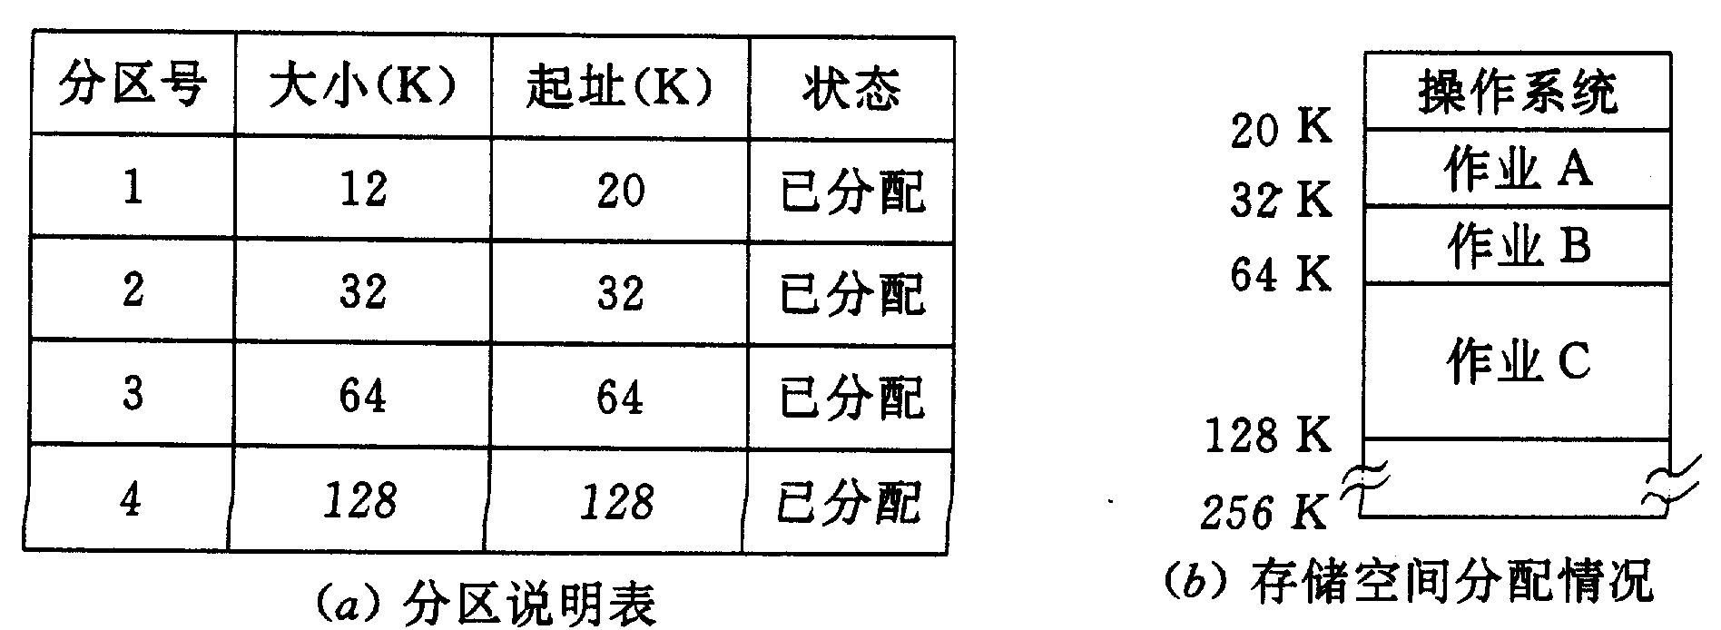
为实现固定分区分配，通常将分区按大小排列，并在OS中为之建立一张分区说明表, 指出可用于分配的分区数以及每个分区的大小、起始地址及状态。

Slide 30
4.3.3 动态分区分配
又称可变分区分配
根据进程的实际需要，动态分配内存空间
实现动态分区分配，必须解决3个问题
  数据结构
  分区分配算法
  分区的分配和回收

Slide 31
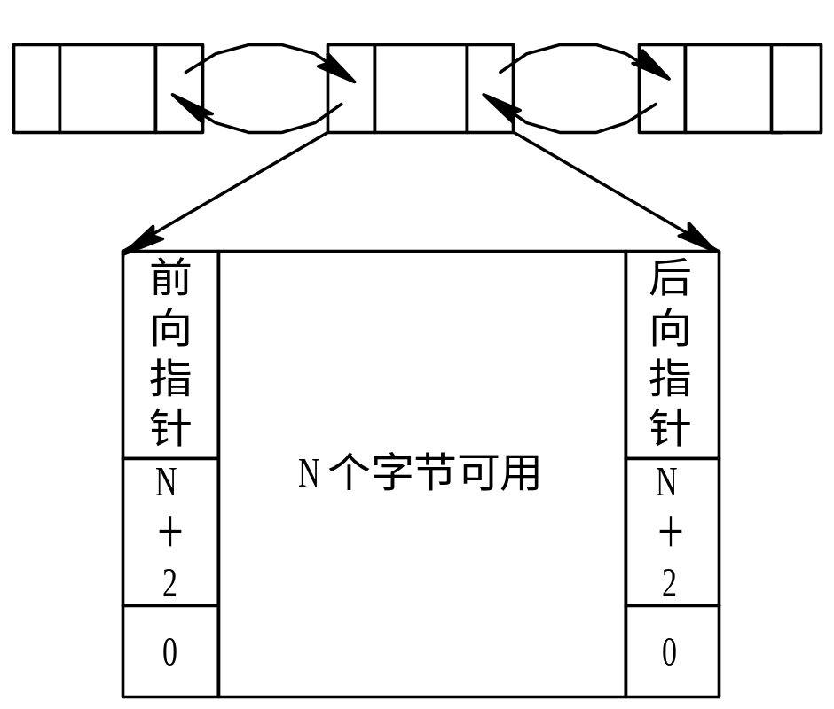
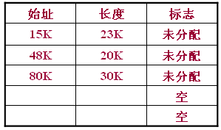
数据结构
  空闲分区表
    设置一张空闲分区表，用于记录每个空闲分区的情况
  空闲分区链
    将所有空闲分区链接成一个双向链表
分区大小
状态位

Slide 32
分区分配算法
系统运行一段时间后，整个内存将出现许多大小不等的区域，有的被进程占用，有的则因进程退出系统而成为空闲分区
现在假设有一个新进程需进入内存，如何为其选择一个合适的分区？
基于顺序搜索的思想，有4种分配算法：
  首次适应算法(FF)
  循环首次适应算法(NF)
  最佳适应算法(BF)
  最坏适应算法(WF)

Slide 33
首次适应算法(FF)
  基本思想（以空闲分区链为例）
    以地址递增次序链接空闲分区
    从链首开始查找，找到第一个满足请求大小的分区，从中划出请求大小的空间，余下的仍留在链中（一般从低地址开始划分）
  优点
    保留了大分区
  缺点
    低地址不断被划分，会留下很多难以利用的小空闲分区（碎片），下次查找会浪费时间

Slide 34
例：
指针
10k
60k
90k
20k
41k
有4块空闲分区(从低地址→高地址)
来了一个需要19K内存的新进程后的情况？

Slide 35
循环首次适应算法(NF)
  由FF算法演变而成
  基本思想
    从上次找到的空闲分区的下一个空闲分区查找
    需设置起始查找指针，以指示下次从哪开始查找
  优点
    使空闲分区均匀分布
  缺点
    缺乏大的空闲分区

Slide 36
最佳适应算法(BF)
  基本思想
    找能满足分配的最小空闲分区
    这要求分区按容量递增顺序排列
  优点
    避免“大材小用”
  缺点
    每次分割下的空闲分区总是最小的，难以利用（碎片）

Slide 37
例：
指针
5k
20k
60k
90k
6k
有4块空闲分区(从小分区→大分区)
来了一个需要14K内存的新进程后的情况？

Slide 38
最坏适应算法(WF)
  基本思想
    与最佳适应算法相反
    找能满足分配的最大空闲分区
    这要求分区按容量递减顺序排列
  优点
    产生碎片的可能性最小，有利于中小进程
    查找效率高
  缺点
    缺乏大空闲区

Slide 39
分区的分配和回收
  涉及动态分区的主要操作有分配内存和回收内存
  分配内存
    设进程请求的分区大小： u.size
    每个空闲分区大小： m.size
    最小不再分割大小： size
    if m.size – u.size <= size
    说明剩下的太小了，可不再分割，把整个分区都分配
    else
    从空闲分区中把u.size大小的空间分配出去，余下的仍留在空闲分区表(链)里

Slide 40
  回收内存
  当一个进程终止时，OS必须回收它所占用且未释放的所有空间，以便供其他请求者使用
  一个回收的分区在插入到空闲链 (表)中时，与其他空闲分区存在四种邻接情况
    回收区与插入点的前一个空闲分区F₁相邻接
    回收区与插入点的后一个空闲分区F₂相邻接
    回收区同时与插入点的前、后两个分区相邻接
    回收区既不与F₁邻接，也不与F₂邻接
回收区
指针
F₁
F₂

Slide 41
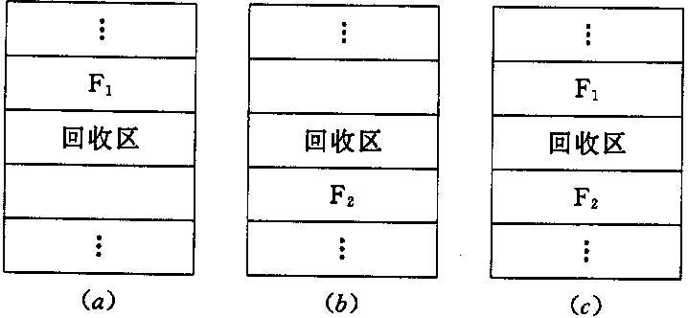
两区合并，回收区首址
为新空闲分区的首址，
大小为二者之和
三区合并，修改F1大小，取消F2
两区合并，修改F1的大小
(d) 回收区与任何空闲分区不相邻
单独建一个空闲分区项
F1
F1
新空闲区
内存回收时，如何修改空闲链(表)中的信息？

Slide 42
4.3.6 动态可重定位分区分配
“连续分配方式”存在的主要问题
  程序必须装入连续的空间中，如果系统只剩若干小分区，即使其总和大于程序，也无法分配
  这些难以利用的小分区称为碎片
如何解决这个问题？
  一种解决方法：紧凑(拼接)
  原理：将各程序移动位置并拼凑到一起，从而使小分区组成一个大分区，供新程序使用

Slide 43
0
20K
256K
操作系统
程序1(18K)
12K
程序3(24K)
16K
程序4(46K)
10K
程序2(40K)
12K
程序5(50K)
8K
0
20K
256K
操作系统
程序1(18K)
程序3(24K)
程序4(46K)
程序2(40K)
程序5(50K)
空白区58K
把一个程序从一个存储区域移动到另一个存储区域所发生的问题，正如把一个程序装入到与它地址空间不 一致的存储空间所引起的问题一样，
需要对程序中涉及的地址进行修改
紧凑前
紧凑后

Slide 44
动态重定位技术
  一个较实用且可行的办法是采用动态重定位技术
  程序在内存中仍使用相对地址，通过重定位寄存器计算绝对地址
  程序移动后，只要改变重定位寄存器中的内容即可
存储空间
0
10000
10100 Load 1,2500
12500 365
2K
512K
地址空间
0
100 Load 1,2500
2500 365
1K
重定位寄存器
10000
相对地址
2500
⊕
处理机
内存

Slide 45
4.4 对换
在早期，为了克服内存不足而采取的另一种措施，称为对换技术。
提高内存利用率的有效措施
早期的UNIX、Windows中都采用这种技术
广义地说，所谓对换就是
  把暂时不能运行的进程或暂时不用的程序和数据移到外存上，以便腾出必要的空间；
  接着把已具备运行条件的进程或进程所需的程序和数据换入内存

Slide 46
整体对换(进程对换)
  以整个进程为单位
  广泛应用于多道程序系统，并作为中级调度
  目的
    解决内存紧张问题，提高内存利用率和系统吞吐量
部分对换(页面对换、分段对换)
  以“页”、“段”为单位
  目的
    支持虚拟存储

Slide 47
为了实现进程对换，OS需提供以下三个方面的功能：
  对换空间的管理
  进程的换出
  进程的换入

Slide 48
对换空间的管理
  在具有对换功能的OS中，通常把外存分为文件区和对换区。
  前者用于存放文件，由于通常的文件都是较长久地驻留在外存上，故对文件区管理的主要目标，是提高文件存储空间的利用率。为此，系统采取离散分配方式。
  后者用于存放从内存换出的进程，由于这些进程在对换区中驻留的时间是短暂的，而对换操作又较频繁，
  故对换空间管理的主要目标，则是提高进程的换入、换出速度。为此，所应采取的管理策略是用连续分配方式，较少考虑外存中的碎片问题。

Slide 49
数据结构
  为了能对对换区中的空闲盘块进行管理，在OS中应设置相应的数据结构，以记录外存的使用情况。
    可以设置空闲分区表或空闲分区链(类似内存的动态分区分配方式)
    在空闲分区表中，每个表项应包含对换区首址及其大小，其单位是盘块号和盘块数。
分配和回收
  对换区采用连续分配方式，因而也类似内存的动态分区方式

Slide 50
进程的换出
  一般选择处于阻塞状态且优先级最低的进程作为换出进程，将其程序和数据存到对换区上
  若传送过程未出现错误，便可回收它所占用的内存，并对它的PCB作相应的修改
进程的换入
  OS定时查看所有进程的状态，从中找出“就绪”但已换出的进程，将换出时间最久(换出到磁盘上) 的进程作为换入进程，将之换入
  直至已无可换入的进程或无可换出的进程为止

Slide 51
如何克服连续分配存在的问题
主要问题
  会出现很多难以利用的碎片
  虽然可通过紧凑来解决，但系统开销太大
解决方法
  如果允许进程在不连续的空间里运行，就无需紧凑了
  所以，引入 “离散分配方式”
根据分配时所用的基本单位的不同，它分为：
  分页存储管理方式
  分段存储管理方式
  段页式存储管理方式

Slide 52
4.5 分页存储管理方式
4.5.1 基本方法
页面和物理块（存储块）
  把进程的逻辑地址空间分成若干大小相等的片，称之为页面或页，编号从0开始
  把内存的存储空间也分成与页相同大小的片，这些片称为(物理)块或页框，编号从0开始
  在为进程分配空间时，总是以块为单位
说明
  每一页的页内地址相对于0开始
  调度时，必须把进程的所有页一次性装入到内存的块中

Slide 53
分配内存时，以块为单位，可以将进程的若干页分别装入到不相邻的块中
进程的最后一页往往装不满一块，形成了不可利用的碎片，称之为“页内碎片”
0
0
1
1
2
2
3
3
4
进程(页)
5
内存(块)

Slide 54
页表
在分页系统里，OS怎么知道程序的哪一页放在内存的哪一块里？
  OS为每个进程建立一张页表
  页表的作用是保存页号和块号的对应关系
  页表在进程装入内存时，由OS建立

Slide 55
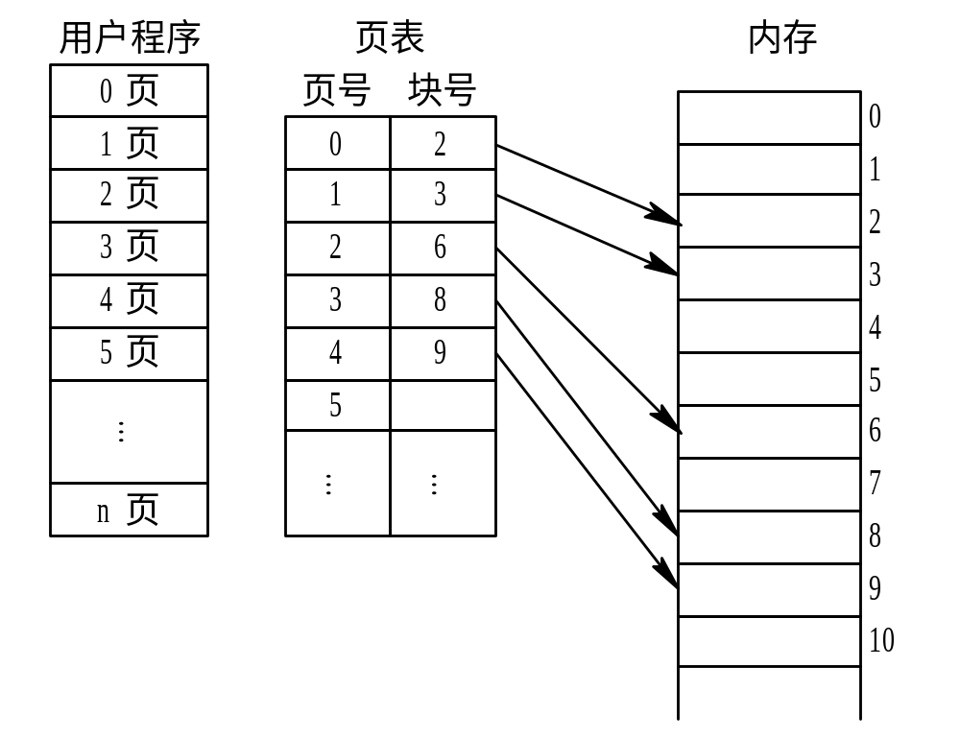
页表的作用：实现从页号到块号的地址映射

Slide 56
页面大小
页面大小是由机器的地址结构所决定的
对于某一机器只能采用一种大小的页面
对页面的大小应选择的适当。因为：
  如果页面较小，虽然可使内存碎片小，从而减少了碎片的总空间，有利于提高内存利用率；但也会使每个进程要求较多的页面，导致过长的页表占用大量内存
  如果页面较大，虽然可减少页表长度，但又会使页内碎片增大
页面的大小通常在1KB～8KB，但总是2的幂

Slide 57

地址结构
在分页系统中，由于每一页内的地址都是从0开始的，程序中的地址便由“页号”和“页内地址(位移量)”两部分组成
因此，在程序访问数据时，程序就要指出：
  该数据位于第几页，以及从该页开头算起的第几个字节的位置上
页号P 位移量W

Slide 58
页号、位移量的划分由OS自动完成，对用户是透明的
例如
  某分页地址中的地址结构如下(32位地址)：
最多2²⁰=1M个页面
每页大小2¹²=4K
31
12
11
0
页号P | 位移量W

Slide 59
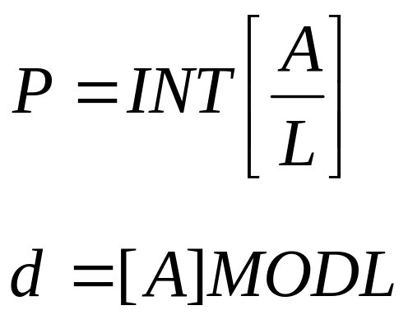
对某种特定机器，其地址结构是一定的
若给定一个逻辑地址空间中的地址A，页面的大小为L，则页号P和页内地址d可按下式求得：

Slide 60
页大小 L=1K
第 0 页
在第2页的哪个位置？
d = [A] MOD L
= 2170 MOD 1K
= 2170 MOD 1024
= 122
在哪个页面？
P = INT [A/L]
= INT [2170/1K]
= INT [2170/1024]
= 2
第 1 页
地址：A=2170
第 2 页
d = 122
第 3 页

Slide 61
例：设每一页大小为1K字节, 逻辑地址为(1DE41)₁₆ ，问该地址对应的页号和偏移量各是多少
所以，页内偏移量占10个比特
页的大小：1K=2¹⁰
(1DE41)₁₆ ＝
1D 1110 41
(111,0111) ₂
(10,0100,0001)₂
所以，页号为(77)₁₆ , 位移量为(241)₁₆

Slide 62
4.5.2 地址变换机构
基本的地址变换机构
用于解决“如何将逻辑地址转变为物理地址”的问题
逻辑地址转变为物理地址称为 “重定位”
基本任务
  借助页表，将页号转变为物理块号
页表的功能本应由一组专门的寄存器实现，但造价太高
所以，页表通常保存在系统区里
页表的首地址和长度(即有多少个表项)则保存在进程的PCB中
进程被调度执行时，这两项便被取出，并调入页表寄存器(PTR)中

Slide 63
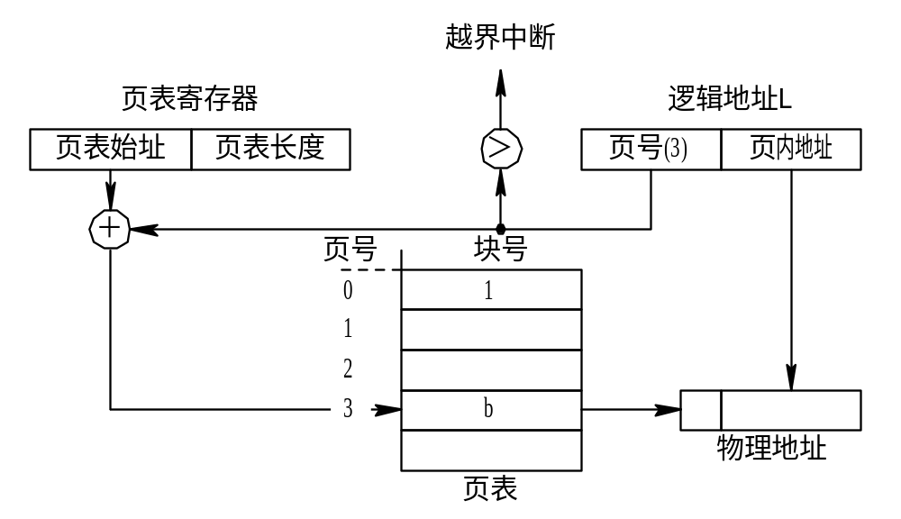
分页系统的地址变换机构

Slide 64
具有快表的地址变换机构
因为页表存储在内存中，这使得每次访问一个数据，必须访问两次内存
  一次是访问页表：确定数据所在的物理地址
  另一次才是访问真正的数据
这使得访问内存的次数加倍，导致系统总的处理速度明显下降
解决的方法
  增设一个具有并行查寻能力的特殊高速缓冲寄存器，用于存放当前访问的那些表项
  这个高速缓存在IBM系统中取名为快表(TLB)，又称为联想存储器

Slide 65
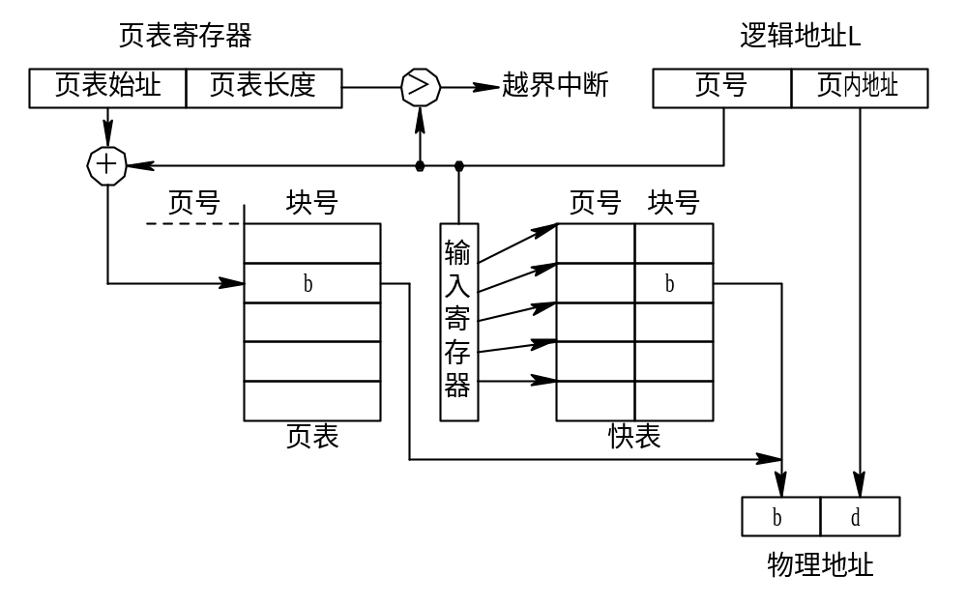
具有快表的地址变换机构

Slide 66
4.5.4 两级和多级页表
4.5.5 反置页表
大家自己回去看！

Slide 67
练习题
B
1、最佳适应算法的空闲区按( )排列
A. 大小递减顺序 B. 大小递增顺序
C. 地址大小递增顺序 D. 地址大小递减顺序
2、首次适应算法的空闲区是( )
A. 按地址递增顺序连在一起
B. 按大小递增顺序连在一起
C. 从最小空闲分区开始查找
D. 从最大空闲分区开始查找
3、把逻辑地址变换为物理地址，称为( )
A. 加载 B. 重定位 C. 物理化 D. 逻辑化
A
B

Slide 68
4、在固定分区分配中，分区大小 ( )
A.相同 B. 随作业长度变化
C.可以不同但预先固定
D. 可以不同但据作业长度固定
5、动态分区分配中，系统回收一块内存，需要修改空闲分区表，造成空闲区数减1是哪种情况
( )
A. 无上、下相邻空闲区
B. 有上邻空闲区、但无下邻空闲区
C. 无上邻空闲区、但有下邻空闲区
D. 有上、下相邻空闲区
C
D

Slide 69
6、动态重定位技术依赖于( )
A. 重定位装入程序 B. 重定位寄存器
C. 地址机构 D．目标程序
7、在动态分区存储管理中的紧凑技术可以( )
A. 集中空闲区 B．增加主存容量
C. 缩短访问周期 D．加速地址转换
B
A

Slide 70
8、在分页系统环境下，程序员编制的程序，其地址空间是连续的，分页是由( ) 完成的
A. 程序员 B. 编译地址 C. 用户 D.系统
D

Slide 71
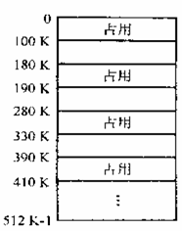
9、设内存的分配情况如下图，要申请一块40K的内存空间，若采用最佳适应算法，则所得的分区首址是( )
A. 100K B.190K C.330K D.410K
C
80K
90K
60K
更大

Slide 72
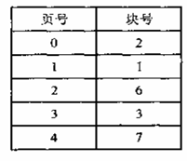
10、在一个分页存储管理系统中，页表内容如图。若页的大小为4K，则地址变换机构将逻辑地址0变换为物理地址( )
A. 8192 B. 4096 C. 2048 D. 1024
A
逻辑地址0 => 页号0
偏移量0
物理地址=对应块号*页大小
+ 偏移量
= 2 * 4K + 0
= 8K
= 8*1024
= 8192

Slide 73
11、某 OS 采用动态分区分配存储管理方法，用户区为512K，且始址为0。若分配时采用分配空闲区低地址部分的方案，且初始时用户的512K空间空闲，对下述申请序列：
申请300K，申请100K，释放300K，申请150K，申请30K，申请40K，申请60K，释放30K
回答：
（1）采用首次适应算法，空闲分区中有哪些空块（给出始址、大小）？
（2）采用最佳适应算法，空闲分区中有哪些空块（给出始址、大小）？
（3）如再申请100K，针对（1）和（2）各有什么结果？

Slide 74
首次适应算法：
申请 300K
0
申请 100K
300K
150K
释放 300K
申请 150K
30K
40K
申请 30K
60K
申请 40K
申请 60K
100K
释放 30K
空闲区：始址 大小
150K 30K
280K 20K
400K 112K
512K

Slide 75
最佳适应算法：
申请 300K
0
申请 100K
300K
150K
释放 300K
申请 150K
60K
申请 30K
申请 40K
100K
申请 60K
释放 30K
30K
空闲区：始址 大小
210K 90K
400K 30K
470K 42K
40K
512K

Slide 76
12、设有一分页存储管理系统，向用户提供的逻辑地址空间最大为64页，每页1024B，内存总共有32个存储块，试问逻辑地址至少应为多少位？内存空间有多大？
页号
偏移量
内存空间大小：32*1024 = 32K
64=2⁶，所以页号用6位表示
1024 = 2¹⁰，所以偏移量用10位表示
逻辑地址应为6+10=16位

Slide 77
13、在一分页存储管理系统中，逻辑地址长度为16位，页面大小为4096B，现有一逻辑地址为2F6AH，且第0、1、2页依次存放在物理块5、10、11中，问
相应的物理地址为多少？
页面大小=4096B=4K=2¹²
逻辑地址是16位，故页号占4位,偏移量占12位
2F6AH→页号是2H，偏移量是F6AH
所以它在11号物理块中(11的十六进制为BH)
相应地址为 B000H + F6AH = BF6AH

Slide 78
14、某采用分页存储管理的系统中，物理地址占20位，逻辑地址中页号占6位，页面大小为1KB，问：
  该系统的内存空间大小为多少？每个块的大小为多少？逻辑地址共几位？每个程序的最大长度为多少？
  若第0、1、2页分别放在第3、7、9块中，则逻辑地址0420H对应的物理地址是多少？

Slide 79
解答：
物理地址占20位，所以该系统的内存空间大小为：2²⁰=1MB
块的大小与页面大小相同，而页面大小为1KB，因此存储块的大小也为1KB
由于页面大小为1K=2¹⁰，占10位，而页号占6位，因此逻辑地址共16位
该系统中的每个程序最大为：2¹⁶=64KB

Slide 80
因为页号占6位，偏移量占10位
  逻辑地址0420H的前6位为页号，后10位为偏移量
其前6位的二进制表示为(0000,01)₂，故在1号页内
  偏移量为20H
  因为，1号页面对应7号块
  所以，物理地址可写为 (0001,1100,0010,0000)₂
  所以，物理地址可写为1C20H
0
0001
4
0100
11
2
0
6位页号
10位位移量

Slide 81
4.6 分段存储管理方式
4.6.1 分段存储管理方式的引入
引入目的：为了满足用户和程序员的需要
  方便编程
    程序员把程序划分成若干逻辑段，逻辑地址由段名、段内偏移量组成
0
1K
……
CALL [X]|<Y>
……
LOAD 1,[A]|<D>
STORE 1,[B]|<C>
……
……
段MAIN
0
640
……
Y：
…………
0
500
……
D：
……
0
300
…
C：
……
段X
段A
段B
(数组)
(工作区)
(主程序)
(子程序)

Slide 82
  信息共享
    实现程序、数据的共享，是以信息的逻辑单位为基础的。页不是逻辑单位，所以难以实现信息共享
  信息保护
    信息保护是对逻辑单位进行保护
  动态增长
    数据段会随着运行不断增长，段式存储可以有效地应付这种情况
  动态链接
    动态链接也是以逻辑单位为基础的

Slide 83
4.6.2 分段系统的基本原理
分段
在分段管理系统中，程序经编译链接后，指令和数据的地址均由两部分构成：
  表示段名的段号S
  段内位移量W，即段内地址
所以，其地址结构有如下形式：
段号 | 段内地址
31 16 15 0
该地址结构中，最多可有64K个段，每个段最大64K

Slide 84
所谓分段管理，就是管理由若干段组成的程序，且按段进行存储分配。
实现分段管理的关键在于
  如何把逻辑地址变换成物理地址
  和分页管理一样，可采用动态重定位技术
  即，通过类似的地址变换机构来实现

Slide 85
段表
OS在系统区为每个进程建立一张段表
每个段在段表中都占有一项，记录段的
  段长
  基址

Slide 86
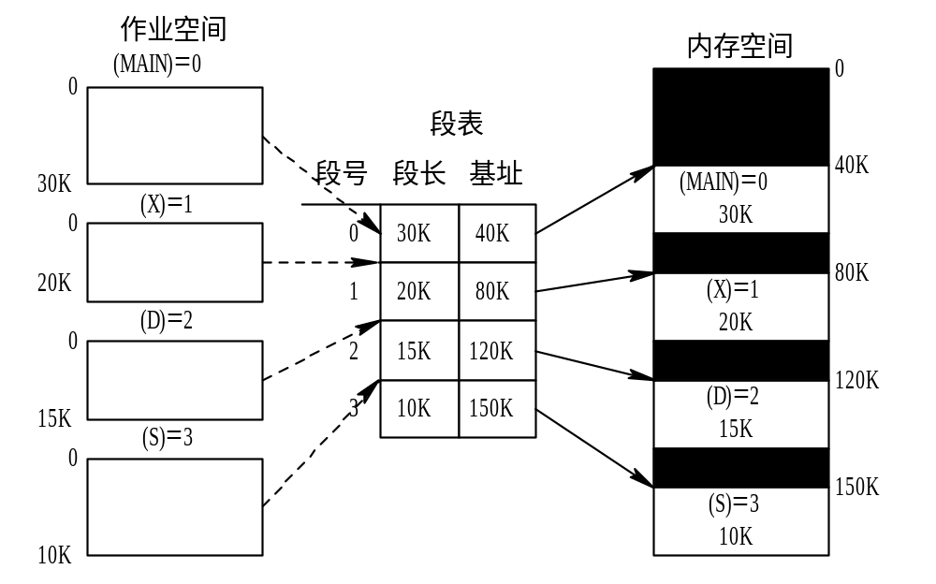
利用段表实现地址映射

Slide 87
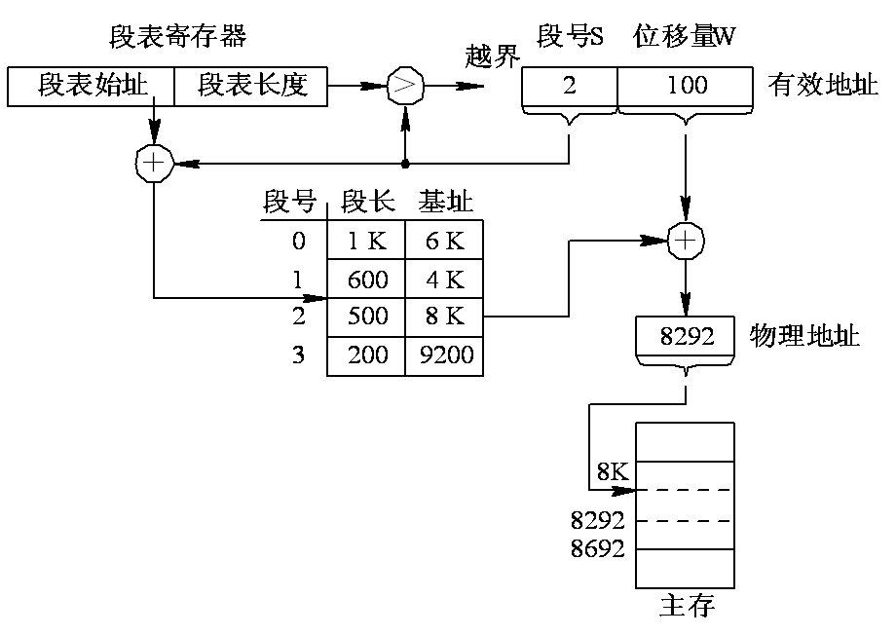
地址变换机构
分段系统的地址变换过程

Slide 88
分页和分段的主要区别
页是信息的物理单位，分页是为消减内存的碎片，提高内存的利用率。
分页仅是由于系统管理的需要。
段则是信息的逻辑单位，它含有一组其意义相对完整的信息。
分段的目的是为了能更好地满足用户的需要。

Slide 89
页的大小固定，由系统决定，由系统把逻辑地址划分为页号和页内地址两部分，是由机器硬件实现的，因而在系统中只能有一种大小的页面；
段的长度不固定，决定于用户所编写的程序，由编译程序编译源程序时，根据信息的性质来划分。

Slide 90
分页的作业地址空间是一维的，即单一的线性地址空间，程序员只需利用一个记忆符，即可表示一个地址；
分段的作业地址空间则是二维的，程序员在标识一个地址时，既需给出段名， 又需给出段内地址。

Slide 91
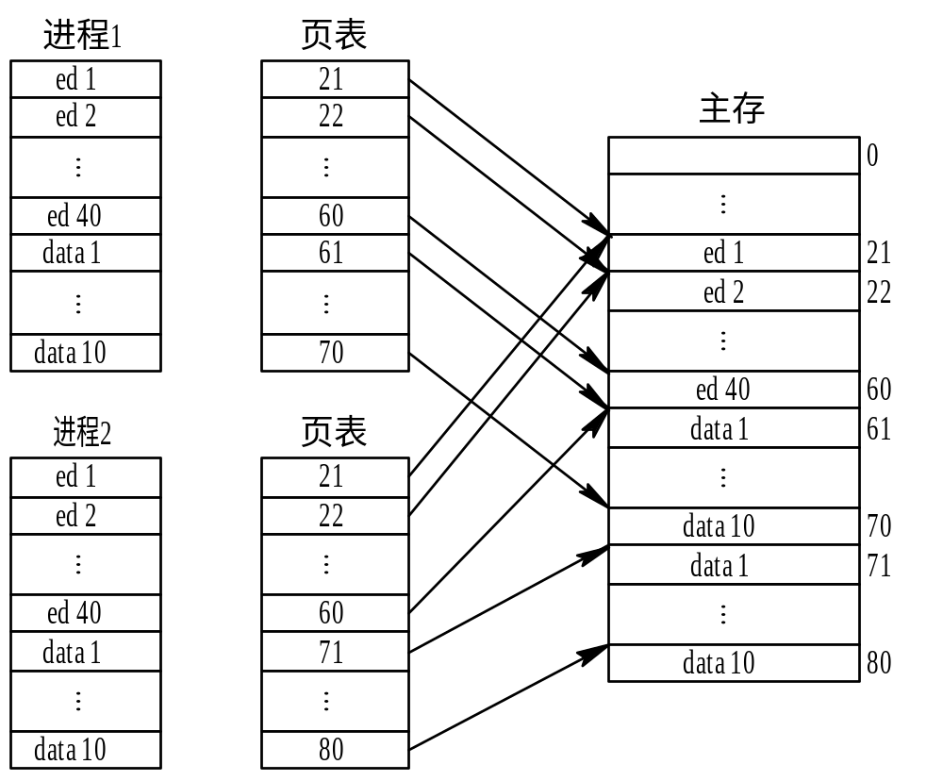
4.4.3 信息共享
分页系统中共享editor的示意图

Slide 92
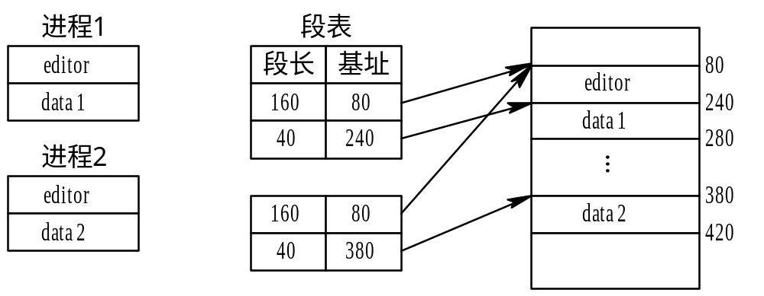
分段系统中共享editor的示意图

Slide 93
4.6.4 段页式存储管理方式
分页、分段两种管理方式各有优缺点
  分页系统能有效提高内存利用率
  分段系统能更好地满足用户的需要
为了获得分段在逻辑上的优点和分页在管理存储空间方面的优点，结合分段和分页，形成段页式存储管理。

Slide 94
基本原理
  一个程序首先被分成若干段，每一个段赋予不同的段名(段号)
  每一个段又分成若干个页面
  由于段页式系统给逻辑地址空间增加了一级结构，现在地址空间便由段号S、段内页号P 和页内地址(位移量)W构成 ：
段号S
段内地址
段内页号P
页内地址W

Slide 95
0
4K
8K
12K
16K
段1
0页
1页
2页
3页
0
4K
8K
12K
段3
0页
1页
2页
0
4K
8K
段2
0页
1页
15K
10K
该图是段页式系统中一个程序的逻辑地址空间，页面大小4KB
该程序有3个段
  段1为15KB，占4页，最后一页有1KB未用；
  段2为8KB，恰好占满2页；
  段3为10KB，占3页，最后一页有2KB未用。
和分页系统一样，这些未写满的页依然存在页内碎片问题

Slide 96
23 16 15 12 11 0
段号S 段内页号P 页内位移量W
地址结构确定了一个程序可用地址空间的范围，限定了一个程序最多能有多少段，每段多少页，以及页面的大小
上图的结构可允许每个程序有256段，每段16页、页面的大小为4K字节
注意：程序的分段可由程序员或编译程序根据信息的逻辑结构来划分；而分页则与程序员无关，是由系统自动进行的
也即，程序中使用的地址形式仍然是二维的，即段号S和段内地址；只是由地址变换机构把段内地址 解析成页号P和页内地址的 (位移量)W形式

Slide 97
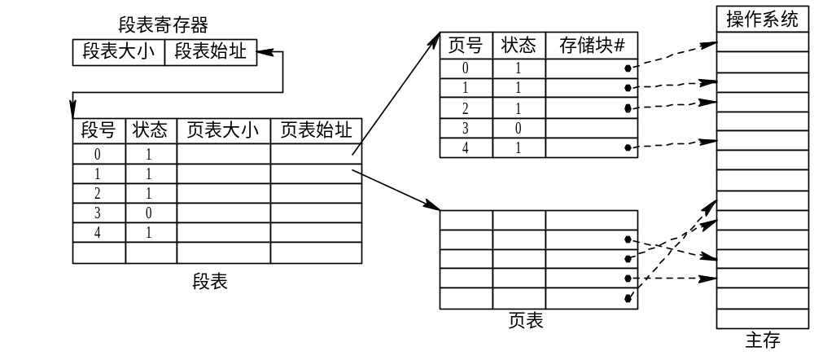
利用段表和页表实现地址映射

Slide 98
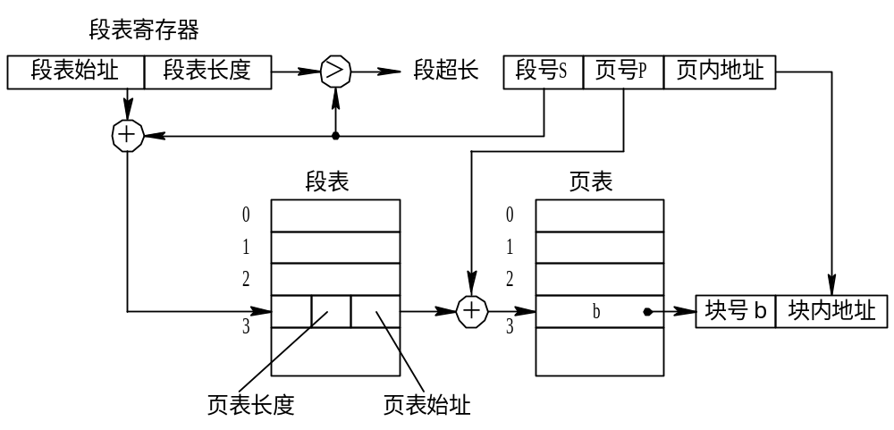
2. 地址变换过程
段页式系统中的地址变换机构

Slide 99
练习题
1、采用段式管理的系统里，若地址用24位表示，其中8位表示段号，则允许每段的最大长度是( )
A. 2²⁴ B. 2¹⁶ C. 2⁸ D. 2³²
2. 很好解决了“碎片”问题的存储管理方法是( )
A. 分页存储管理 B．分段存储管理
C. 多重分区管理 D．可变式分区管理
B
A

Slide 100
3、在段页式存储管理系统中，内存等分成( )，程序按逻辑模块划分成若干( )
A. 块 B．基址 C. 分区
D．段 E．页号 F．段长
A
D

Slide 101
4、 在一个分段存储管理系统中，其段表为：
段号 内存起始地址 段长
0 210 500
1 2350 20
2 100 90
3 1350 590
4 1938 95
试求表中逻辑地址对应的物理地址是什么？
1 | 10
4 | 32
2350 + 10 = 2360
1938 + 32 = 1970

Slide 102
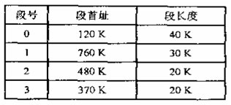
5、某段表的内容如下，逻辑地址(2/154)，其中2为段号，154为段内地址，它对应的物理地址为( )
A．120K+2 B．480K+154
C．30K+154 D．2+480K
B

Slide 103
在分页存储管理方案中，采用 ( ) 实现地址变换
页表 B. 段表 C. 段表和页表 D. 空闲区表
在段页式存储管理系统中，每道程序都有一个( )表和一组( )表
A
段
页

Slide 104
小结
连续分配方式(主要是：固定分区、动态分区)
分页、分段存储管理方式
段页式存储管理技术

